Slide 1
a. s. 2021-2022
AUTOVALUTAZIONE D’ ISTITUTO

Slide 2
130 QUESTIONARI PERVENUTI

Slide 3
1. Sono soddisfatto dei risultati conseguiti dai miei studenti

Slide 4
2. Riesco a pianificare con i colleghi i compiti assegnati agli alunni a casa (per la scuola dell’infanzia si parla di attività)

Slide 5
3. Utilizzo tecnologie informatiche nella mia didattica

Slide 6
4. Quanto emerso nelle riunioni collegiali contribuisce ad orientare positivamente le mie scelte didattiche

Slide 7
5. Riformulo la programmazione alla luce dei risultati verificati

Slide 8
6. Attuo interventi efficaci per gli studenti che rimangono indietro

Slide 9
7. Adotto strategie e metodologie per lo sviluppo delle potenzialità degli studenti più brillanti

Slide 10
8. Adotto strategie e metodologie per favorire l’inclusione degli studenti con disabilità

Slide 11
9. Sento la necessità di integrare e aggiornare la formazione ricevuta con:

Slide 12
10. Sono disponibile a un confronto proficuo e regolare fra colleghi dello stesso ambito disciplinare o dipartimento per condividere linee educative e metodologiche.

Slide 13
11. Applico i criteri uniformi di valutazione delle verifiche concordati nei vari ambiti disciplinari e per classi parallele

Slide 14
12. Nell'esprimere la valutazione tengo conto dei livelli di partenza degli alunni

Slide 15
13. Coinvolgo gli allievi nella costruzione delle attività e nelle regole di convivenza civile cercando di renderli responsabili

Slide 16
14. Il rapporto instaurato con gli allievi è positivo

Slide 17
15. Il rapporto instaurato con gli altri docenti è positivo

Slide 18
16. Il rapporto instaurato con i genitori degli alunni è positivo

Slide 19
17. Il rapporto instaurato con il personale ATA è positivo

Slide 20
18. Mi sento gratificato e motivato a lavorare in questa scuola

Slide 21
19. Nella mia scuola c’è collaborazione fra docenti di diversi ordini di scuola

Slide 23
21. E’ facile incontrare il Dirigente Scolastico

Slide 24
22. Il Dirigente Scolastico mi ascolta in relazione alle mie problematiche

Slide 25
23.C’è disponibilità del DSGA nel risolvere le problematiche quotidiane

Slide 26
24. L’assegnazione degli studenti alle diverse sezioni avviene in modo equo

Slide 27
25. I servizi di segreteria funzionano bene

Slide 28
26. I collaboratori scolastici sono disponibili e collaborativi

Slide 29
27. I servizi di pulizia degli ambienti di questa scuola sono efficaci

Slide 30
28. Gli spazi e le strutture a disposizione dei docenti sono adeguate (aula docenti, fotocopiatrici, ecc.)

Slide 31
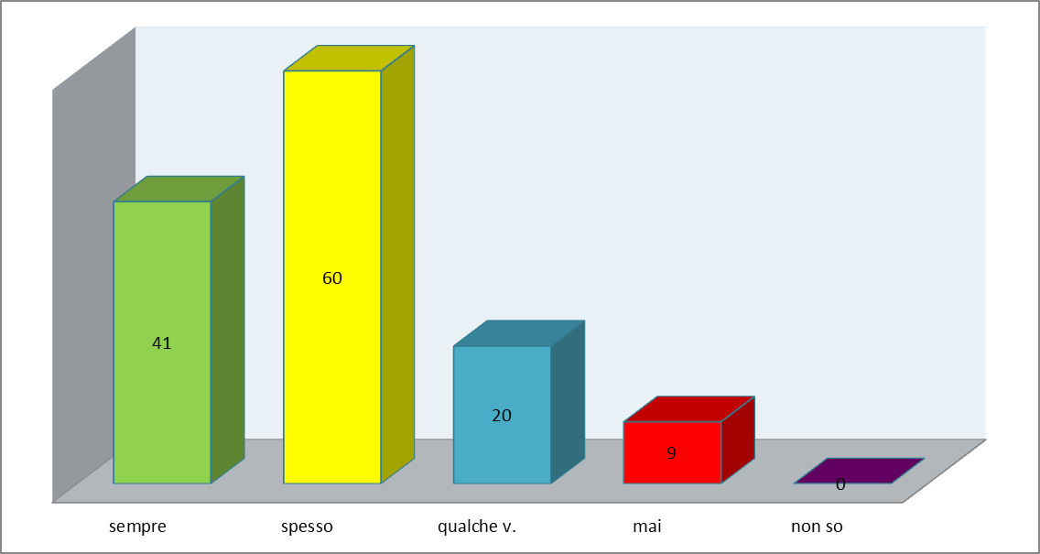
29. La scuola è fornita di attrezzature tecnologiche funzionali alla didattica

Slide 32
30. La comunicazione delle informazioni relative alla vita scolastica è efficace

Slide 33
31. Sono disponibile ad assumere funzioni gestionali per la realizzazione dell'Offerta Formativa

Slide 34
32. Il sito Web offre la possibilità di accesso alle informazioni e alla documentazione utile

Slide 35
33. La DDI è stata efficace per non interrompere il rapporto con gli alunni e il processo di apprendimento

Slide 36
34. Il dialogo a distanza attuato con gli alunni è stato soddisfacente

Slide 37
35. La partecipazione dagli alunni in DDI è stata soddisfacente

Slide 38
36. L’utilizzo del registro elettronico per la DDI è stato efficace

Slide 39
37. L’utilizzo della piattaforma G-Suite per la DDI è stato efficace

Slide 40
38. Le misure di contrasto e di contenimento del virus COVID 19 adottate dall'Istituto sono state adeguate

Slide 41
GRAZIE PER L’ATTENZIONE!

